Slide 1
Plantenasiel
Rik Daems, Cisse T’Syen, Stan Menten en Vincent Karakolev

Slide 2
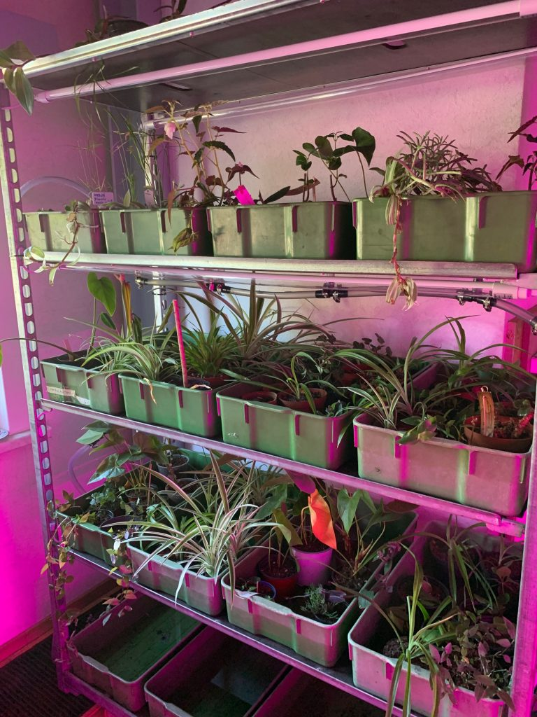
Context:
Project IoT Thomas More
1ste jaar IT Factory
2de keuzeproject Plantenasiel « Plantaardig »

Slide 3
Motivatie
Zeer leuk en leerrijk project
Gebrek aan kennis en tijd
Minimaal project
Veel problemen in systeem/programma
Problemen oplossen
Maximale uit het project halen

Slide 4
Probleemstelling
Waarom en voor wie?
Plantenasiel « Plantaardig »
Voor ons
Stakeholders en partners
Plantenasiel « Plantaardig »
Thomas More
Waarmee starten we
Basisproject vorig jaar gestart

Slide 5
Projectbeschrijving
Automatische verzorging planten
Water geven
Licht aan/uit
Tijd instellen
Website
Weergeven+bedienen
Grafieken en tabellen
Temperatuur meten
Vochtigheid meten
Data meten
Monitoren

Slide 6
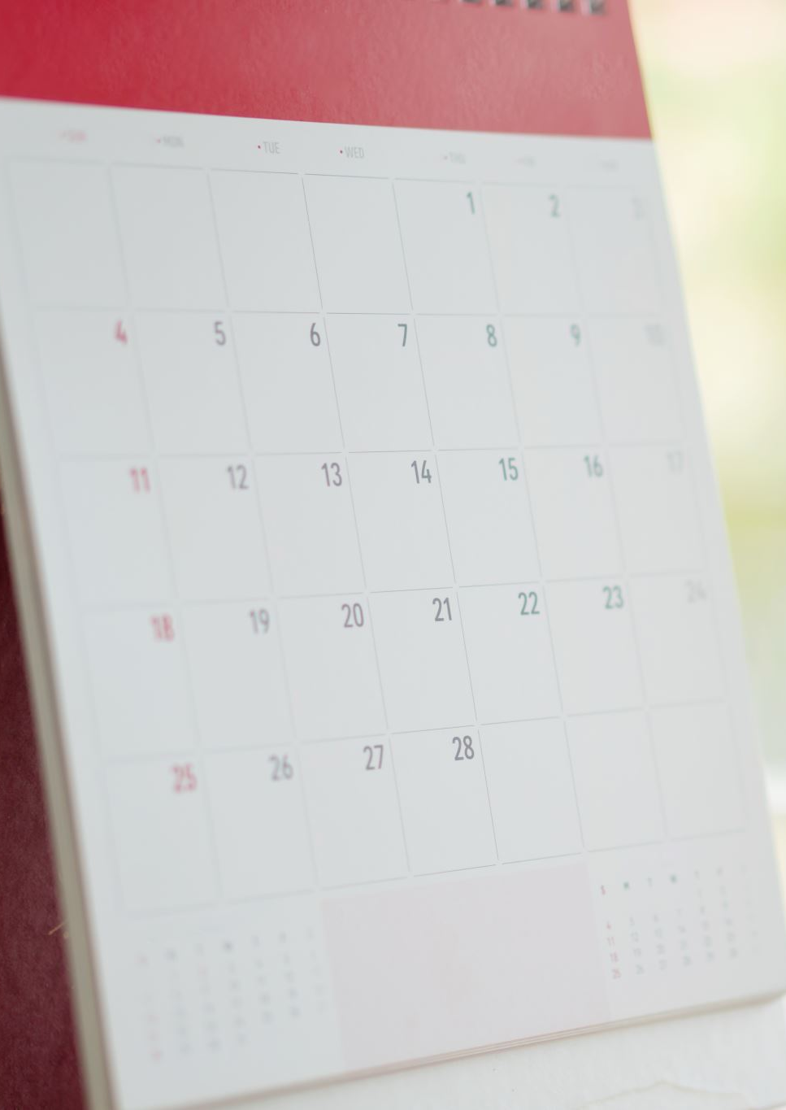
Doelstellingen
Software afhebben voor projectweek
Alle componenten getest hebben voor de projectweek
Project af tegen 31/05/2021

Slide 7
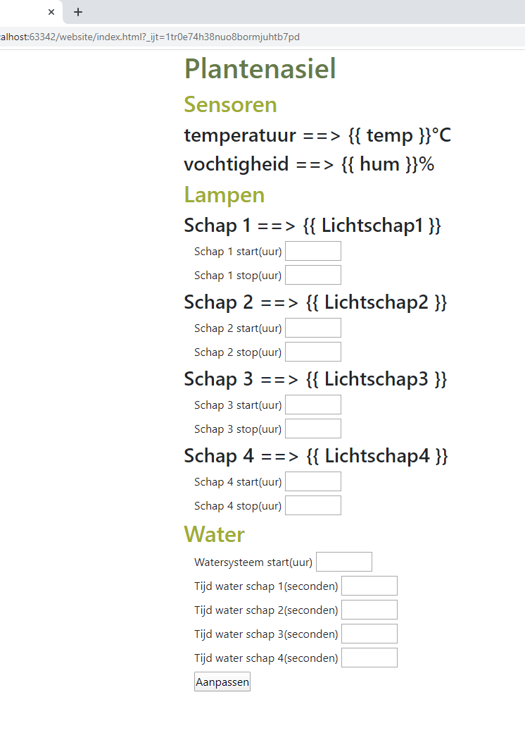
vorige Site

Slide 8
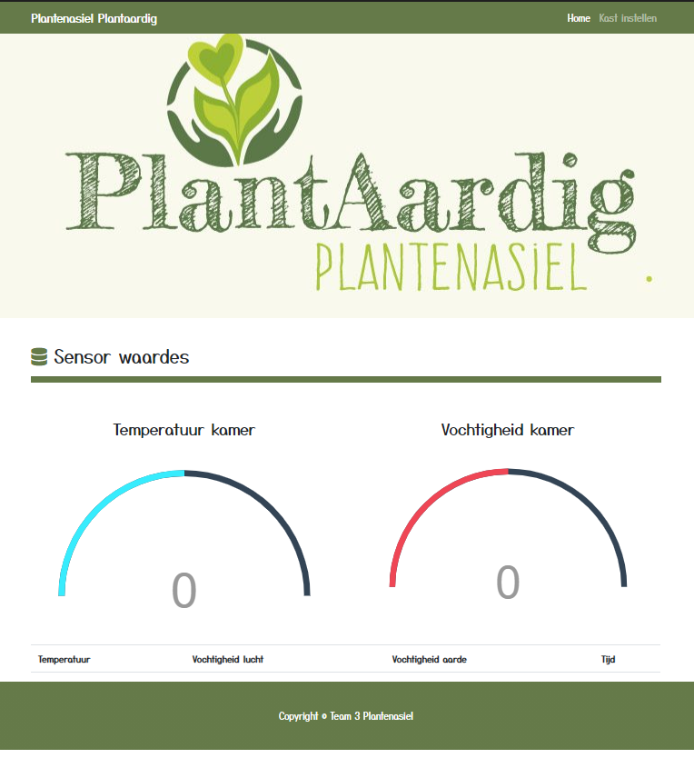
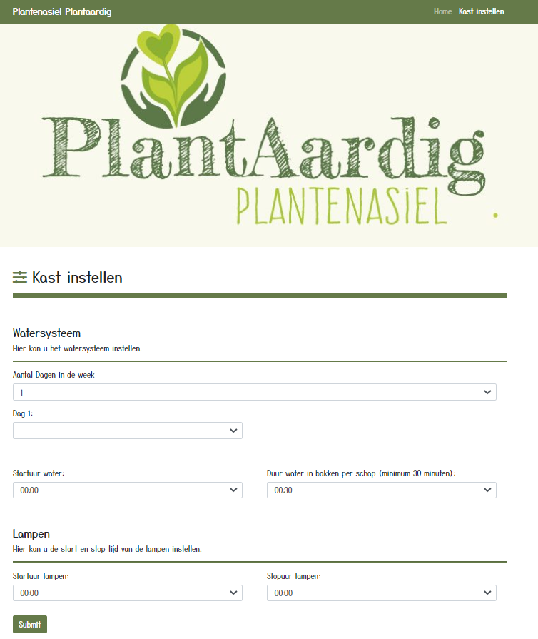
huidige Site

Slide 9
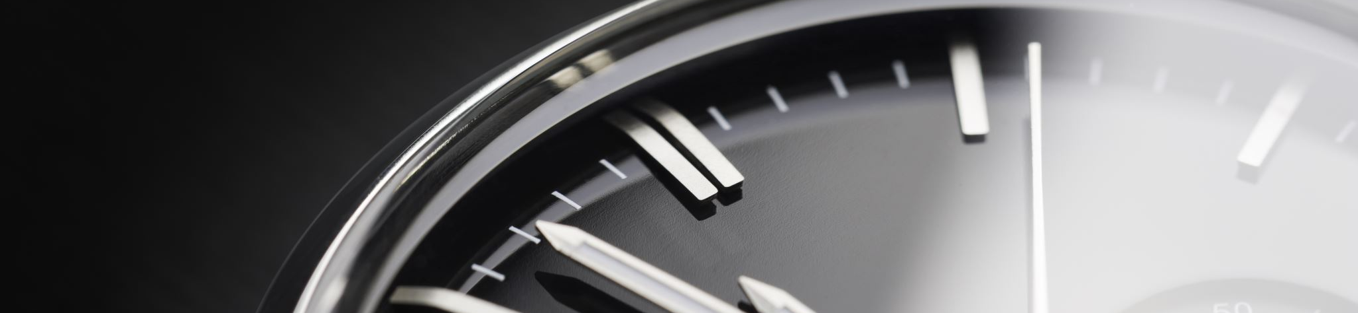
Demonstratie

Slide 10

Wat hebben we geleerd?
Communicatie tussen sensoren-website-database
Samenwerken met externe
Een instalatie valide/robuust maken voor langdurig gebruik

Slide 11
Conclusie
Zeer geslaagd project
Goede workflow
Volledig inzetten
Plantenasiel ondersteunen

Slide 12
Dankwoord
Patrick Dielens
  Project uitbreiden en perfectioneren
Nnathalie Bosschaerts
  Feedback
Plantenasiel
  Kans te bieden en zeer vlotte samenwerking

